Slide 1
Φωτογραφία δρόμου
ΠΟΛΙΤΙΣΤΙΚΟ ΠΡΟΓΡΑΜΜΑ ΜΟΥΣΙΚΟΥ ΣΧΟΛΕΙΟΥ ΠΡΕΒΕΖΑΣ 2022-2023
ΥπεΥθυνοι ΕΚΠΑΙΔΕΥΤΙΚΟΙ: ΚΟΥΚΙΑΣ Θ., ΚΟγια Λ., ΓΚΙΚΟΠΟΥΛΟΥ Α.

Slide 2
Φωτογραφία δρόμου
Η φωτογραφία δρόμου είναι η καταγραφή των εικόνων που συναντάει κανείς στο δρόμο και γενικότερα σε δημόσιους χώρους. Ουσιαστικά είναι η καταγραφή της ίδιας της ζωής. Ο/η κάθε φωτογράφος, επαγγελματίας ή όχι εκφράζεται ελεύθερα με τον δικό του/της τρόπο και προσπαθεί να δει και να αποτυπώσει την πραγματικότητα, να αναδείξει οτιδήποτε συμβαίνει στην κοινωνία και τη ζωή γύρω μας.
Βασικό χαρακτηριστικό της φωτογραφίας δρόμου είναι ότι ο/η φωτογραφιζόμενος/νη δε γνωρίζει ότι φωτογραφίζεται με συνέπεια οι εκφράσεις και τα συναισθήματα που προκύπτουν να είναι αυθεντικά.
Συχνά μέσω της φωτογραφίας δρόμου διηγούμαστε μια μικρή ιστορία, ένα μήνυμα η γενικότερα κάτι που σκεφτόμαστε ή μας απασχολεί. Σε τελική ανάλυση αντικατοπτρίζει τον τρόπο που βλέπει ο καθένας τον κόσμο γύρω του.

Slide 3
Κανόνες Φωτογραφίας δρόμου
Σεβόμαστε τους ανθρώπους που υπάρχουν γύρω μας, είμαστε διακριτικοί.
Ανακατευόμαστε με το πλήθος και να γίνουμε ένα με αυτό.
Η υπομονή και η παρατηρητικότητα θεωρούνται το Α και το Ω.
Η σκηνοθεσία θεωρείται εχθρός της φωτογραφίας δρόμου.
Η φωτογραφία του δρόμου πηγάζει μέσα από τις παρατηρητικές μας δεξιότητες, την ικανότητά μας να περνάμε απαρατήρητοι και από τα αντανακλαστικά μας.
Δίνουμε έμφαση σε απλές καθημερινές στιγμές της ζωής.
Αναζητούμε νοήματα, αξιοποιήσουμε τη γλώσσα του σώματος.
Αναζητούμε σκηνές με έντονη δράση και κίνηση (π.χ. χορευτικά δρώμενα, ποδηλάτες, άτομα που ασκούνται, ανθρώπους που τρέχουν να γλιτώσουν από τη βροχή κ.λπ.)
Το καλό Fishing. Επισκεπτόμαστε συχνά το αγαπημένο μας σημείο το οποίο αξιοποιούμε ως καμβά (π.χ. τοίχος με graffiti) και περιμένουμε κάτι να συμβεί.

Slide 4
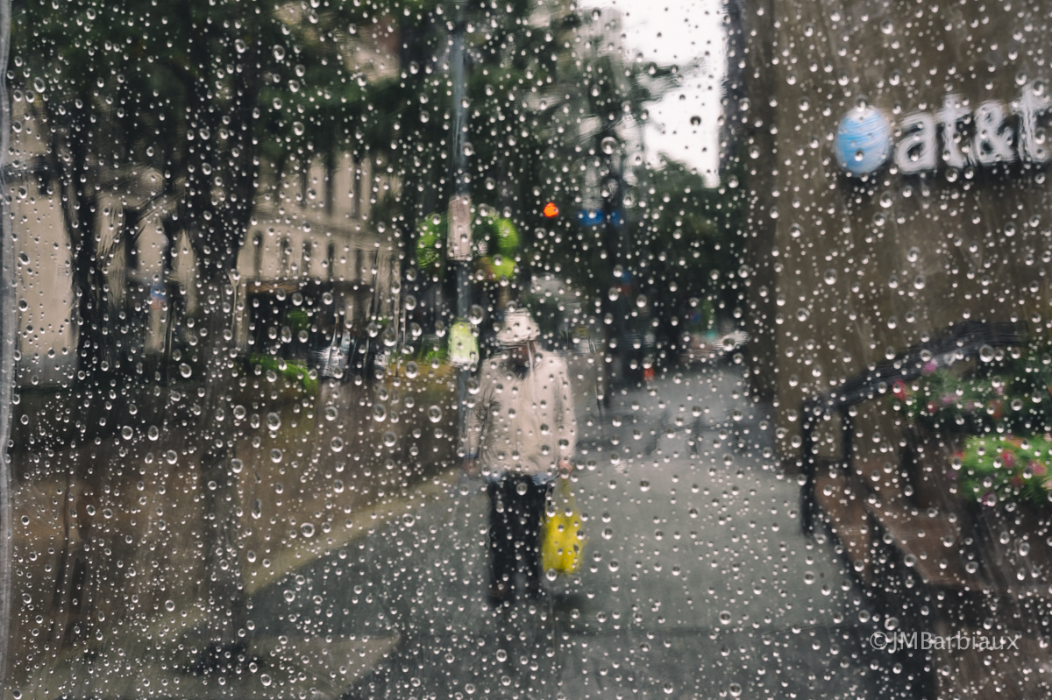

Slide 5
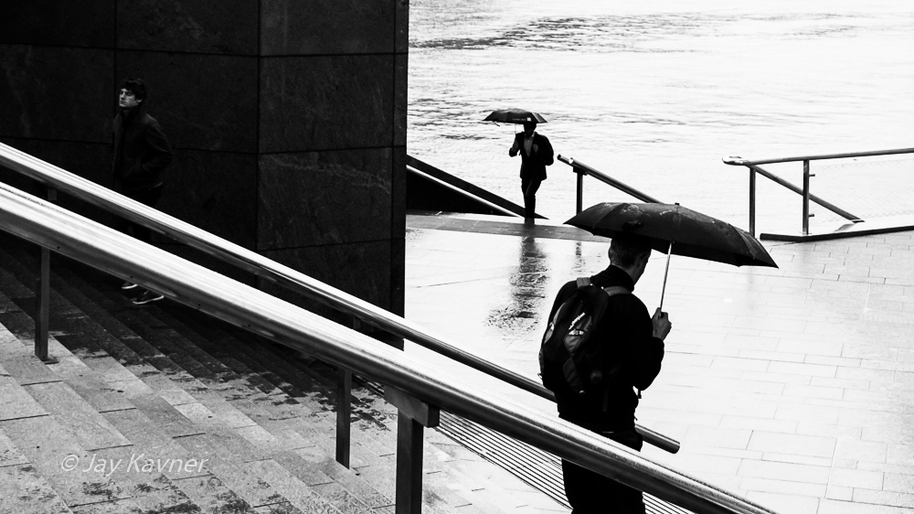

Slide 6
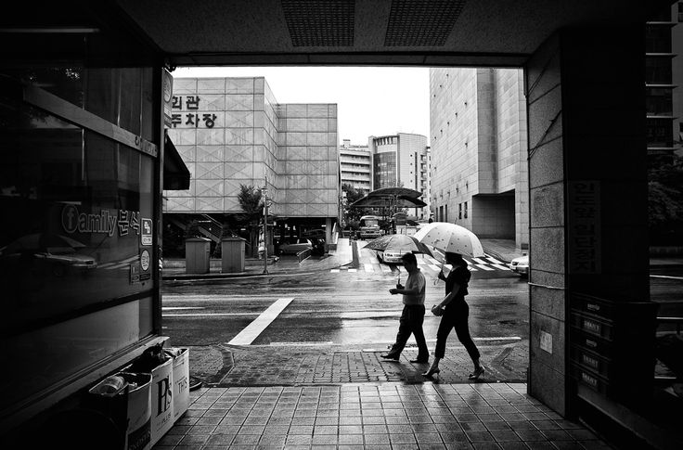

Slide 7
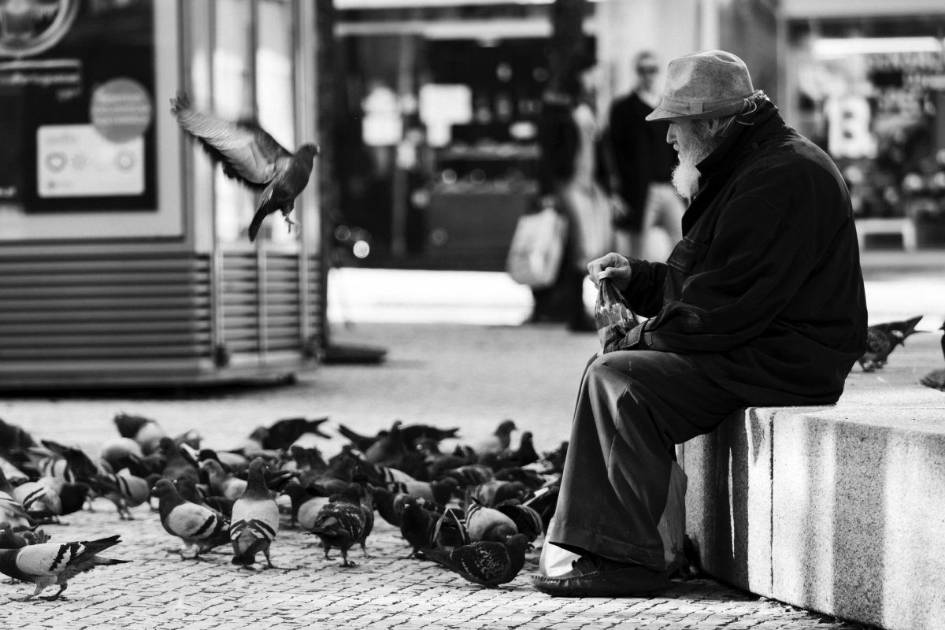

Slide 8
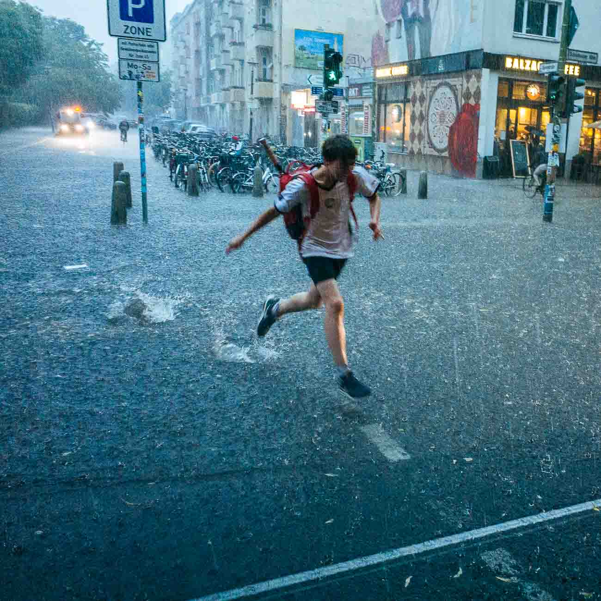

Slide 9
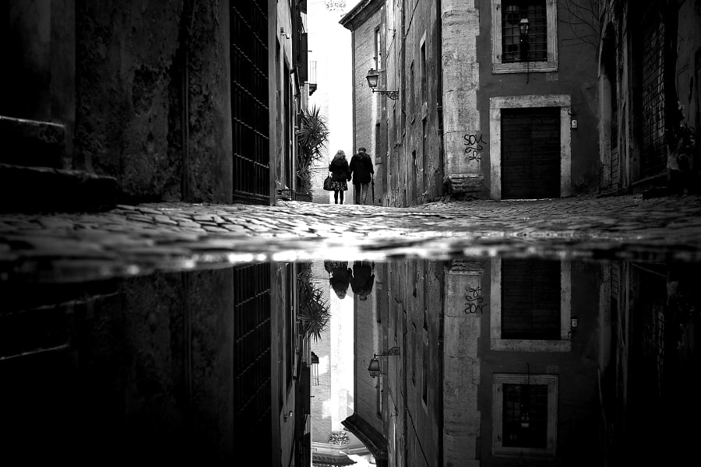

Slide 10
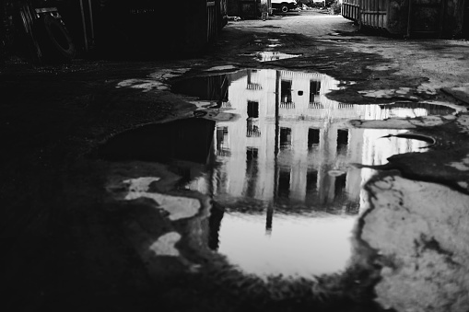

Slide 11
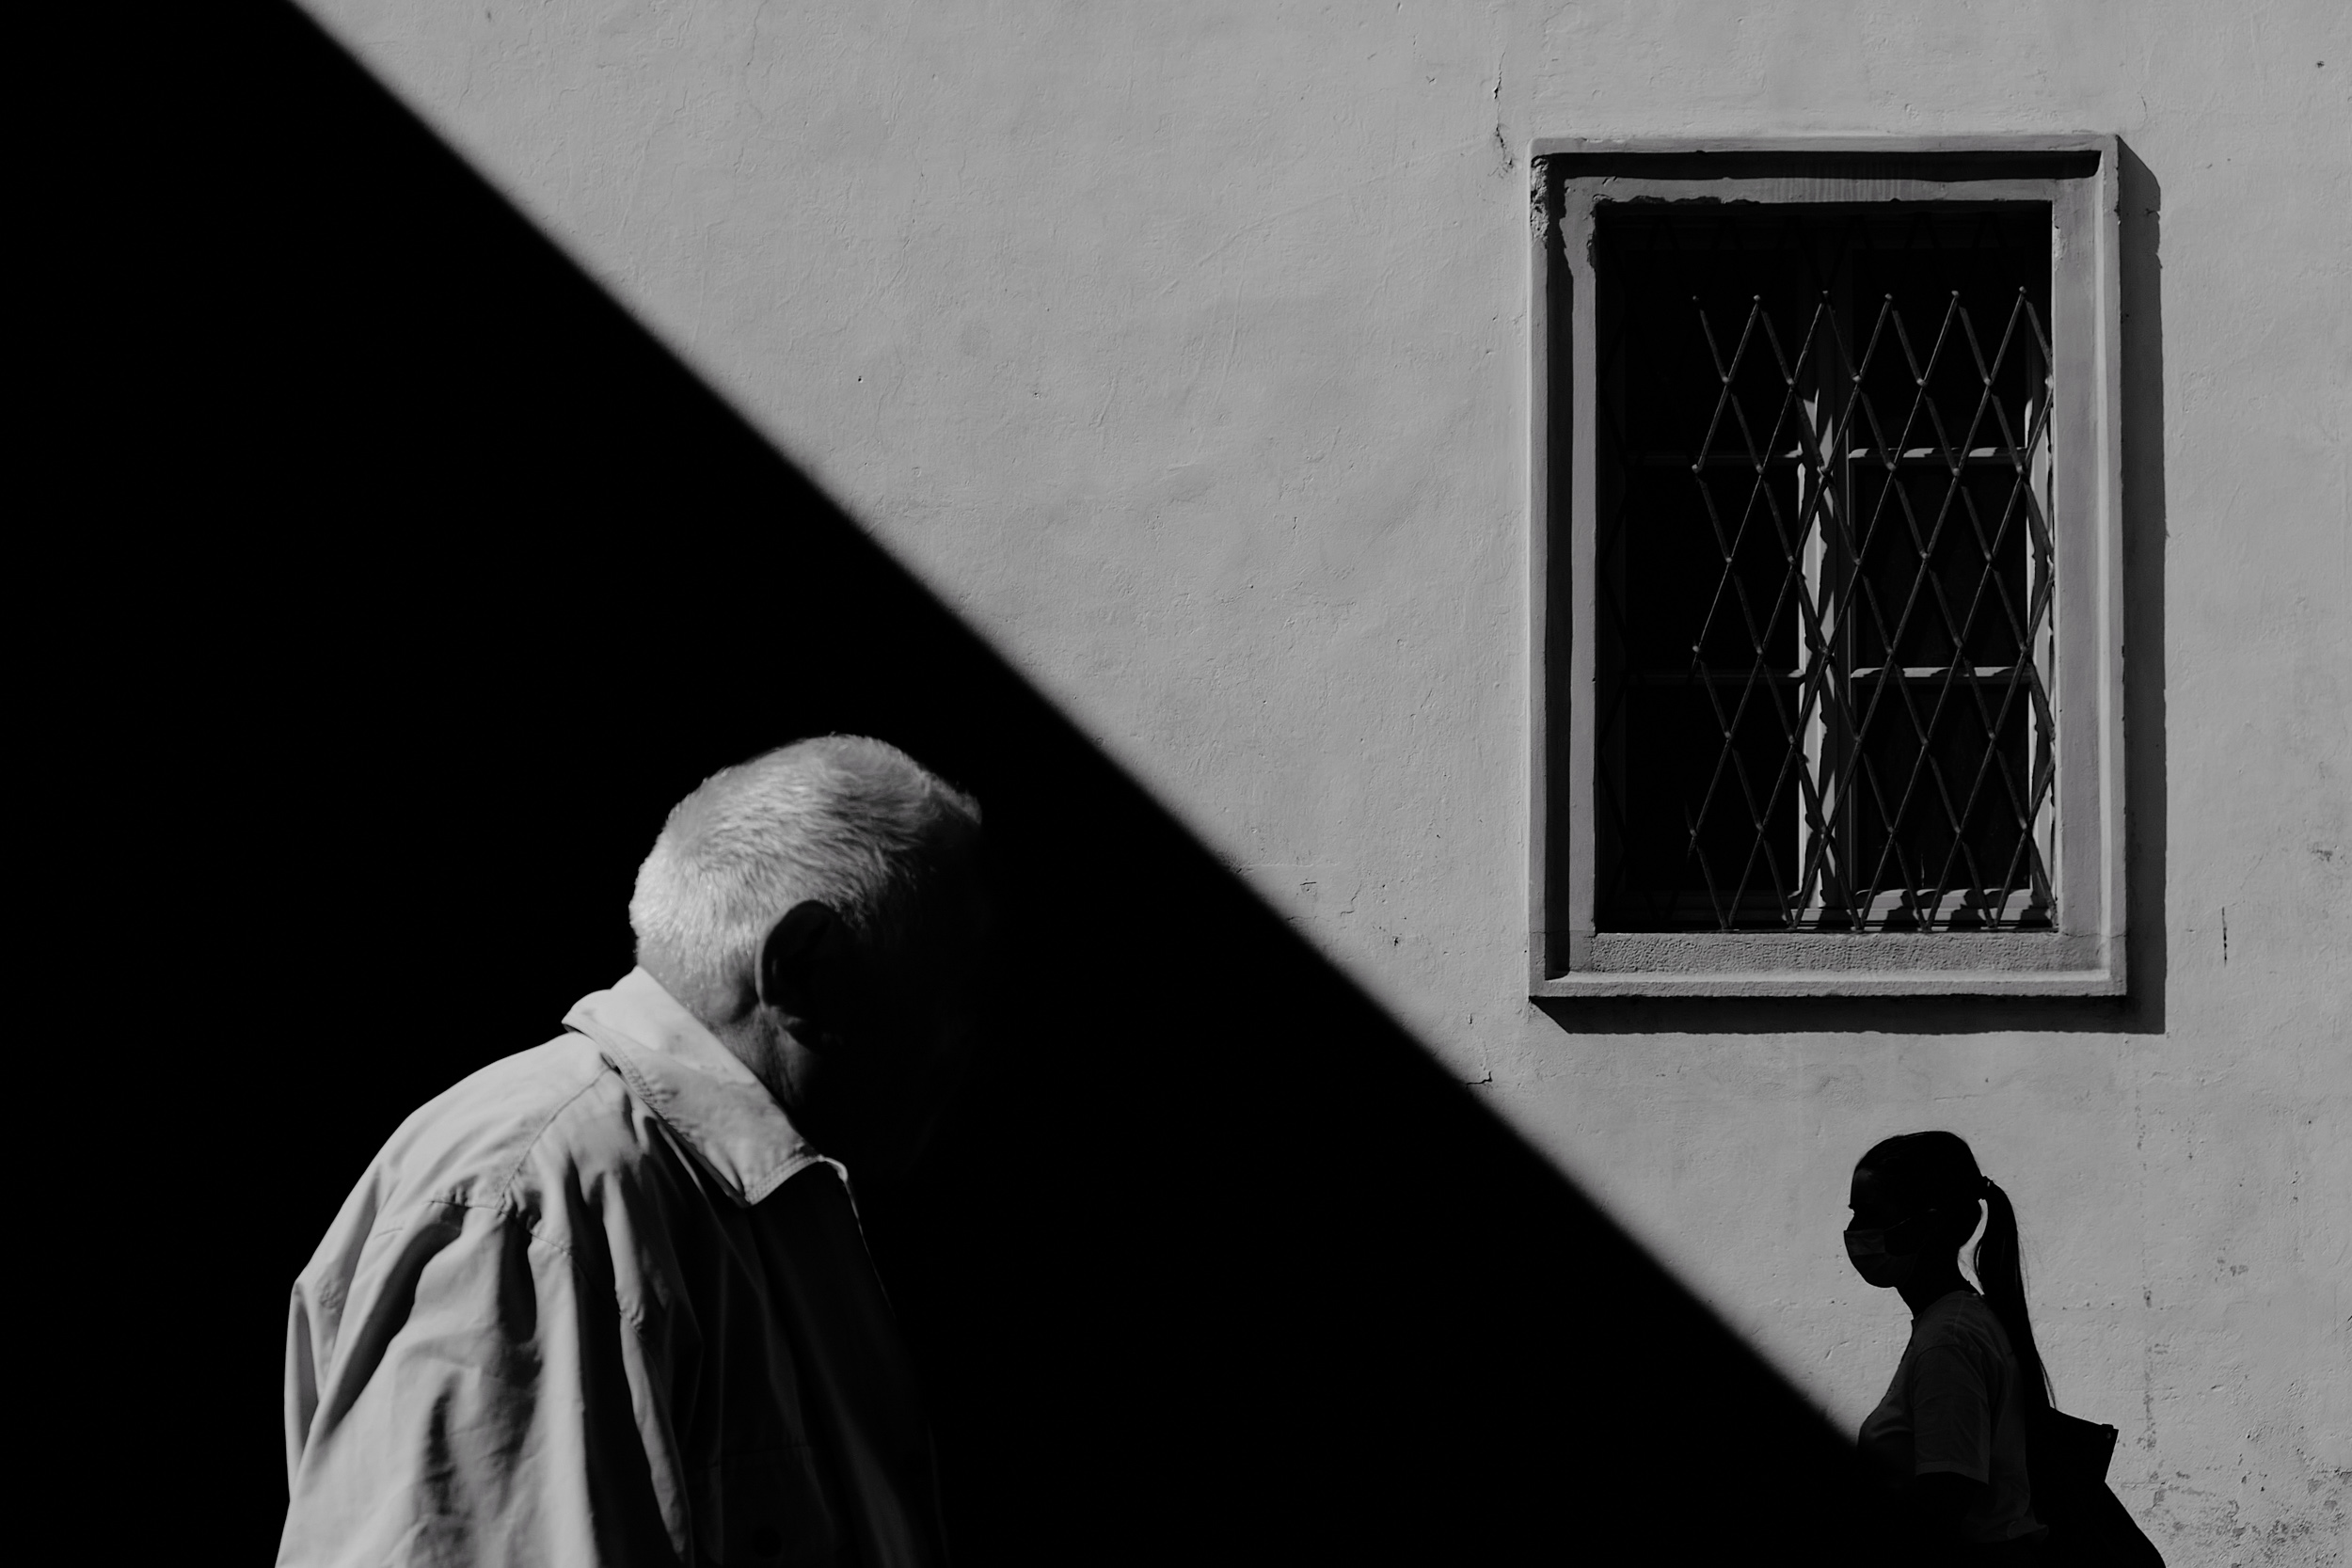

Slide 15
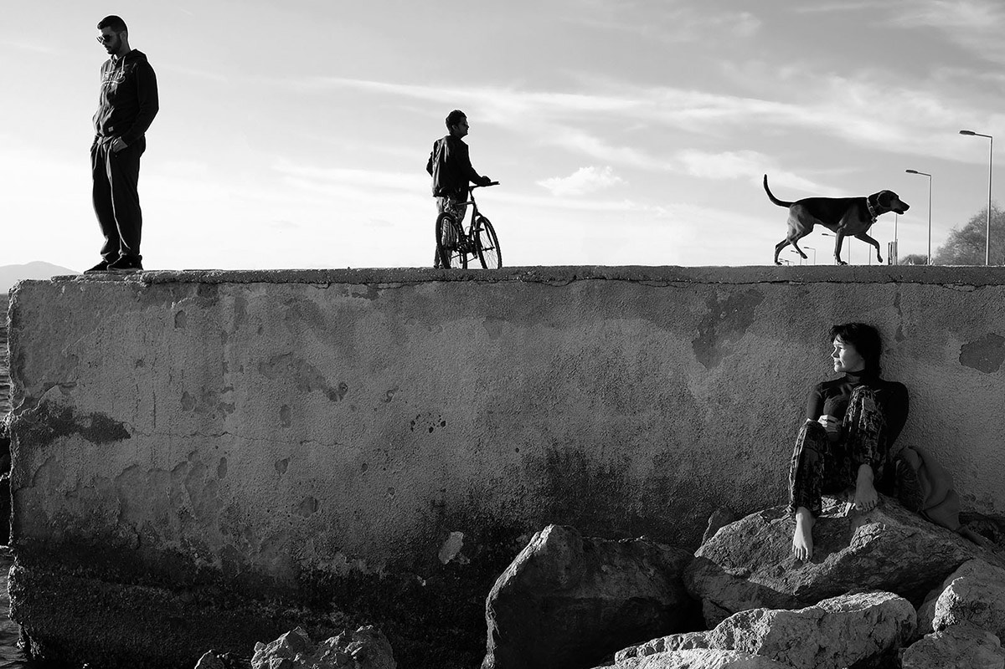

Slide 20
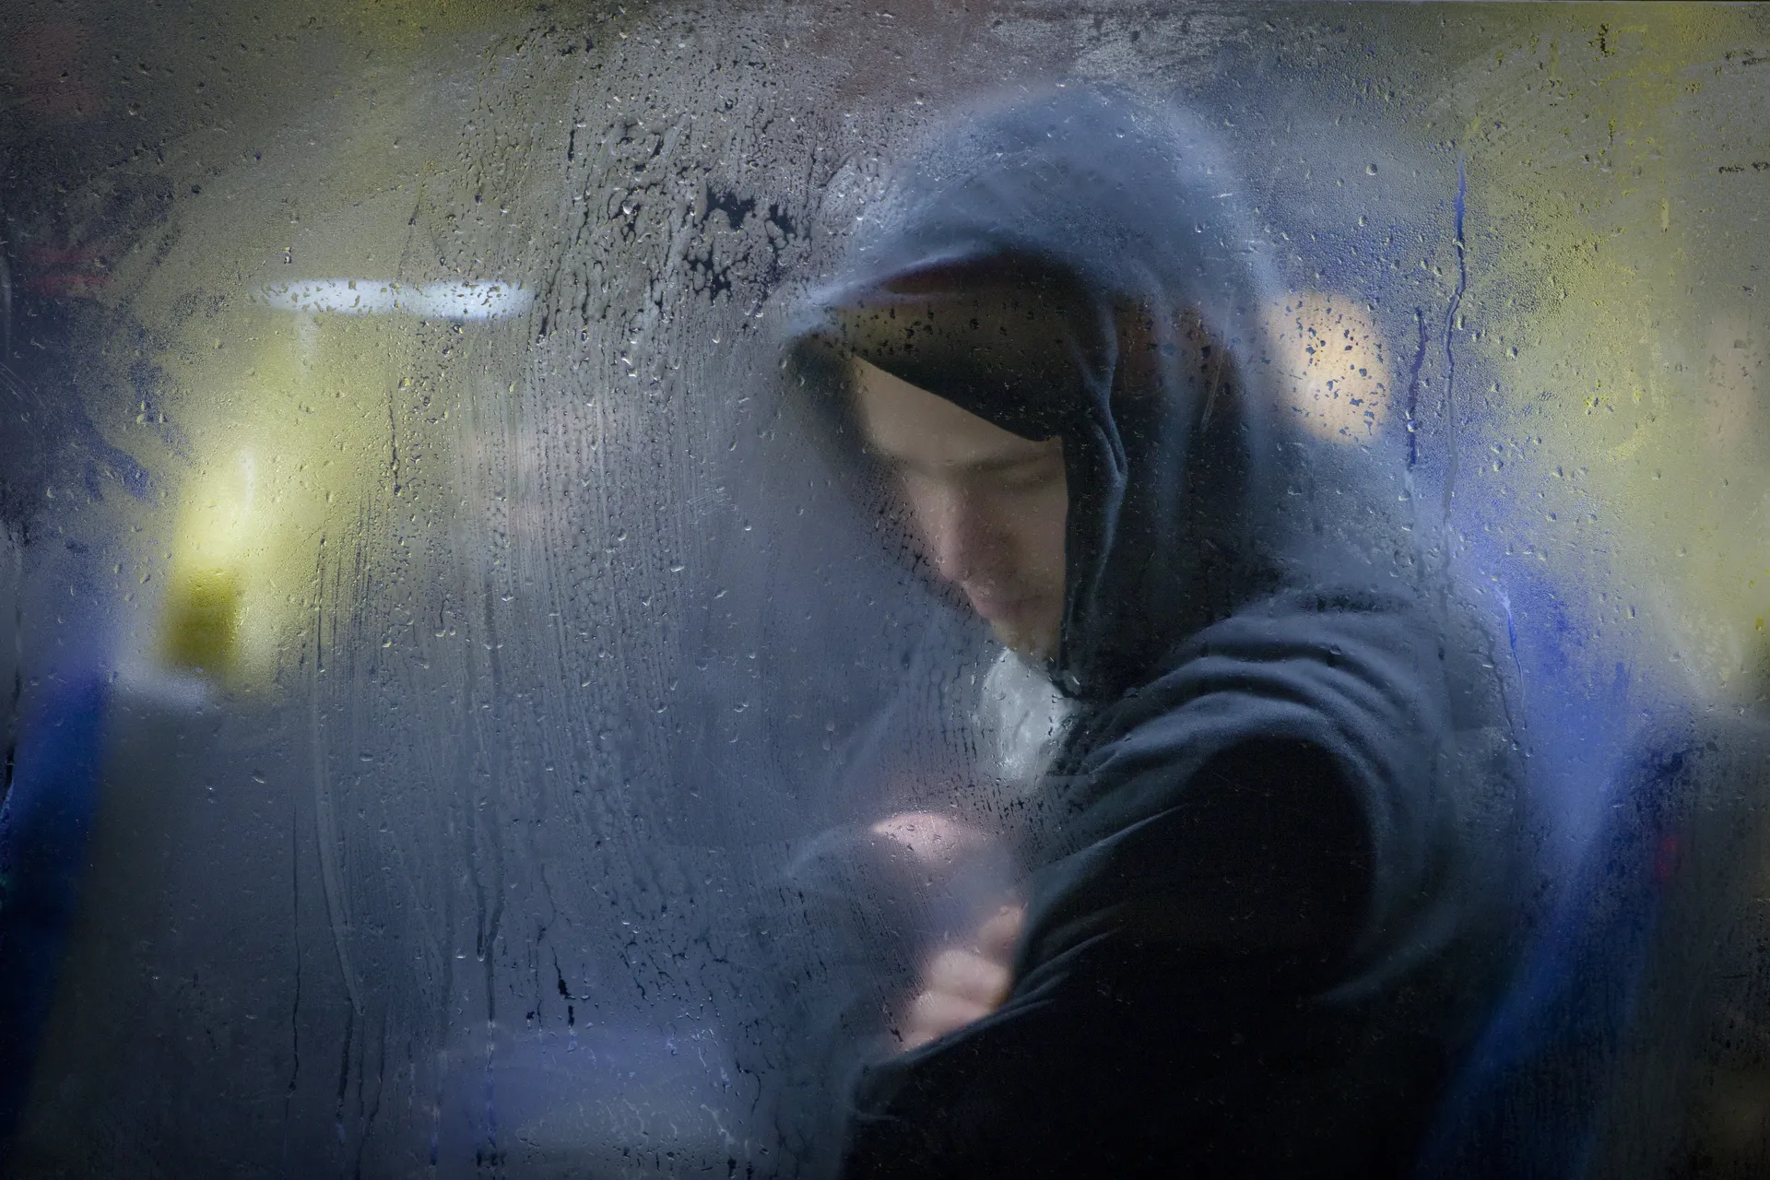

Slide 32
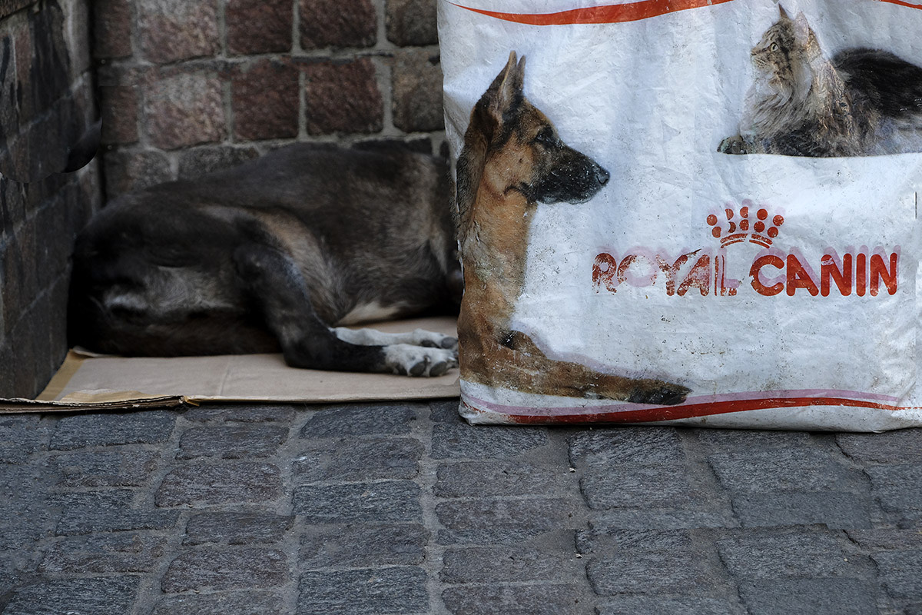

Slide 36
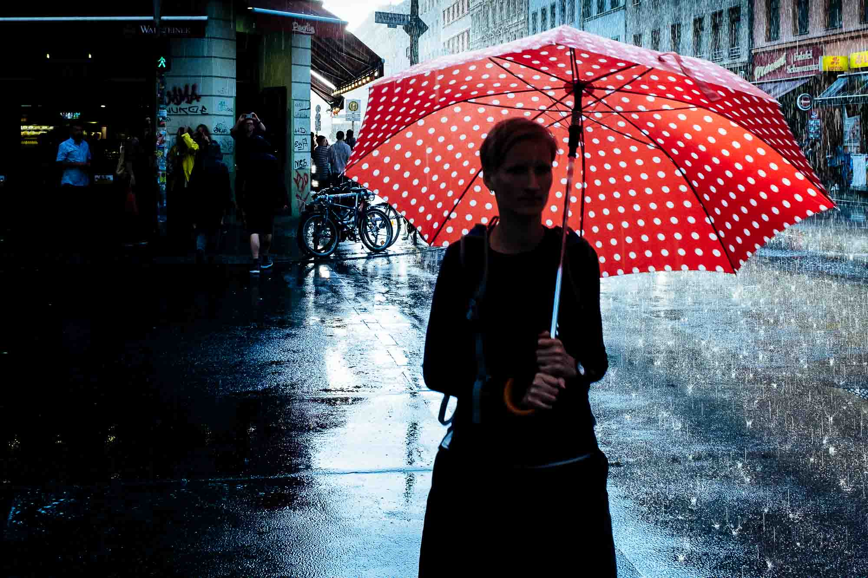

Slide 37
